Slide 1

Buổi sáng, do trời mưa và tắc đường nên cô Trang đi được 6 km trong 30 phút. Tính vận tốc của cô Trang (theo đơn vị km/h).
Bài giải
30 phút = 0,5 giờ
Vận tốc của cô Trang là:
6 : 0,5 = 12 (km/h)
Đáp số: 12 km/h.

Slide 2

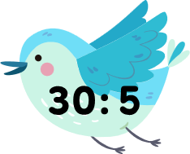






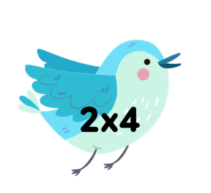
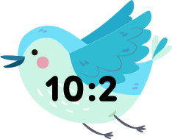


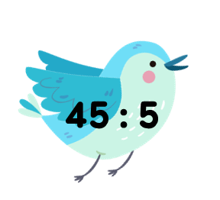
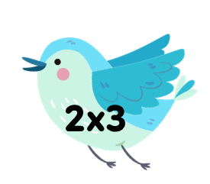

Tìm chuồng cho chim bồ câu

Slide 3
Ta có:
25 : 5 = 5 2 × 2 = 4 30 : 5 = 6
8 : 2 = 4 2 × 4 = 8 45 : 5 = 9
2 × 3 = 6 18 : 2 = 9 10 : 2 = 5

Slide 5



Có 35 bạn tham gia đi cắm trại. Cô giáo chia đều các bạn thành 5 nhóm. Hỏi mỗi nhóm có bao nhiêu bạn?

Slide 6
Có 35 bạn tham gia đi cắm trại. Cô giáo chia đều các bạn thành 5 nhóm. Hỏi mỗi nhóm có bao nhiêu bạn?
Tóm tắt
Có: 35 bạn
Chia thành: 5 nhóm
Mỗi nhóm: … bạn?
Bài giải
Mỗi nhóm có số bạn là:
35 : 5 = 7 (bạn)
Đáp số: 7 bạn.

Slide 7






















Số?

Slide 8





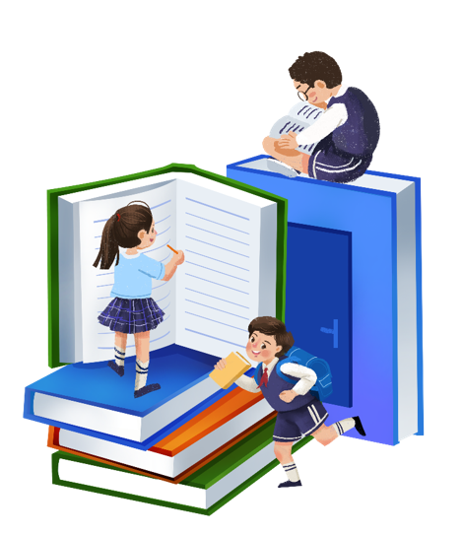




Slide 9
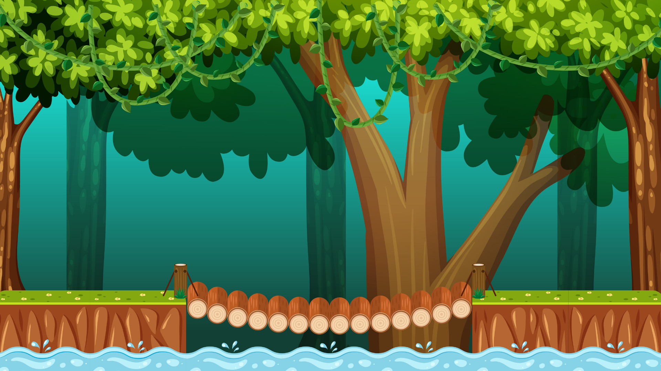




Slide 10


Câu 1:
45 : 5 = ?
Đáp án: 9

Slide 11
Câu 2:
20 : 2 = ?
Đáp án: 10

Slide 12
Câu 3:
2 x 9 = ?
Đáp án: 18

Slide 13
Câu 3:
25 : 5 = ?
Đáp án: 5

